Slide 1
第9章 计算机系统的硬件
安装与BIOS设置

Slide 2
教学内容
《计算机组装与维护》
9.1 硬件安装
  9.1.1 品牌机的安装方法及步骤
  9.1.2 兼容机的组装方法及步骤
9.2 系统硬件参数设置
  9.2.1 BIOS和COMS的基础知识
  9.2.2 Phoenix-Award BIOS的参数设置
  9.2.3 BIOS的升级与备份

Slide 3
9.1 硬件安装
《计算机组装与维护》
教学内容
  了解计算机组装前的准备工作
  掌握最小系统的安装与测试
  掌握计算机整机组装流程

Slide 4
一、准备工作
《计算机组装与维护》
1.准备组装工作台
基本要求：平整、稳固、不导电
2.释放静电
方法：洗手；触摸水管、暖气等接地金属；
防静电腕带；防静电手套
3.准备工具
十字(一字)螺丝刀、镊子、尖嘴钳、硅脂等
4.准备配件
拆封，依次摆放整齐
5.注意安全：人身安全、用电安全、设备安全

Slide 5
二、最小系统安装
《计算机组装与维护》
最小系统设备包括：
  主板
  CPU（散热器）
  内存
  显卡
  显示器
  电源

Slide 6
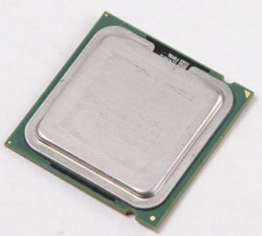
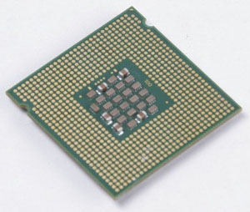
1. CPU的安装
《计算机组装与维护》

Slide 7
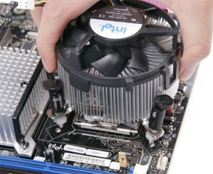
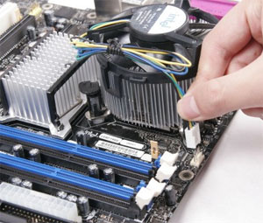
2. 散热风扇安装
《计算机组装与维护》

Slide 8
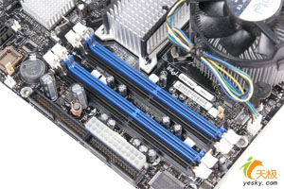
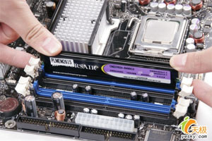
3. 内存安装
《计算机组装与维护》
主板上的内存插槽

Slide 9
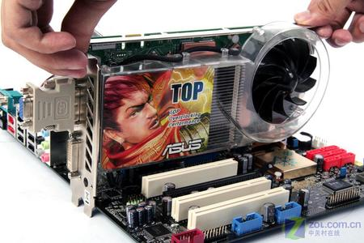
4. 显卡安装
《计算机组装与维护》

Slide 10
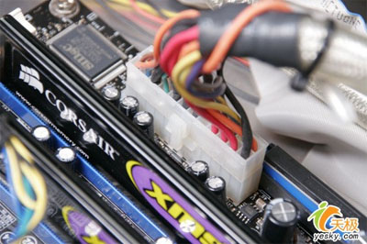
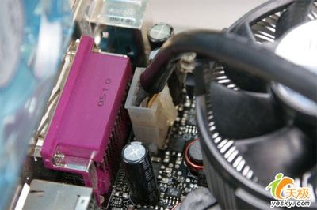
5. 电源安装
《计算机组装与维护》

Slide 11
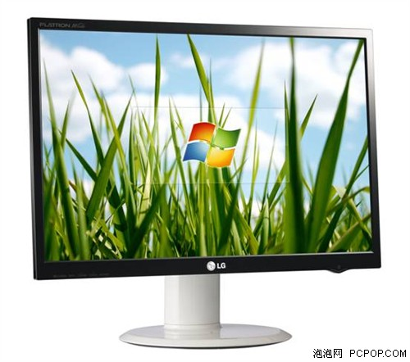
6. 连接显示器
《计算机组装与维护》

Slide 12
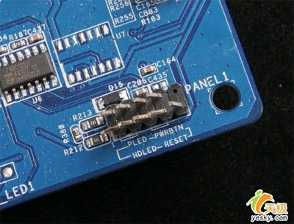
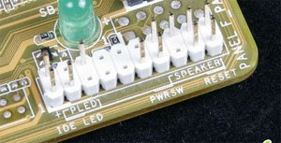
三、最小系统测试
《计算机组装与维护》
机箱面板控制排针

Slide 13
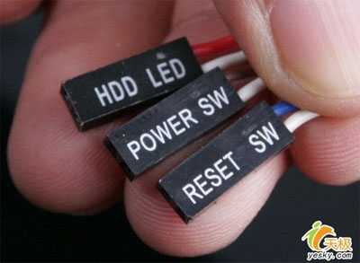

《计算机组装与维护》
机箱面板控制引线

Slide 14
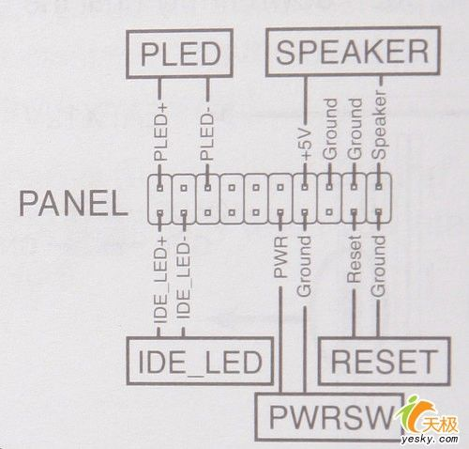
《计算机组装与维护》

Slide 15
《计算机组装与维护》
通过短接PWR-SW针脚启动最小系统，如果显示器出现POST自检画面，则表示电脑主要部件无硬件故障；如果显示器无画面，则可能是硬件连接不当或硬件自身故障，应采取适当方案解决。
如果最小系统测试无故障，则可拆除除CPU（包括散热风扇）、内存以外的硬件，开始进行整机的安装。

Slide 16
四、计算机整机安装步骤
《计算机组装与维护》
组装配件包括：
  CPU、CPU散热风扇、主板、内存
  显卡、声卡、网卡……
  硬盘、光驱、软驱
  机箱、电源、显示器、键盘、鼠标……

Slide 17
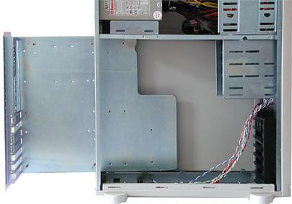
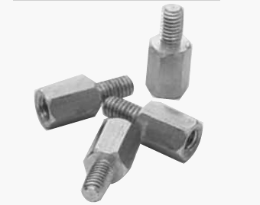
1. 机箱的处理
《计算机组装与维护》
现在大多机箱已
经安装好了固定柱，而且位置都是正确的，不用我们再单独安装了。

Slide 18
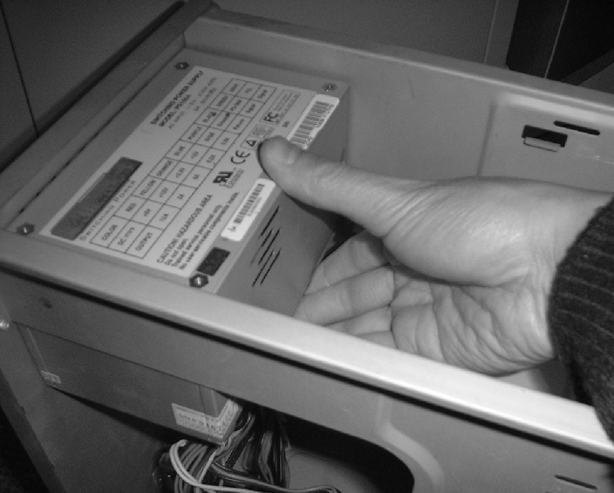
2. 安装电源
《计算机组装与维护》
将电源放入机箱

Slide 19
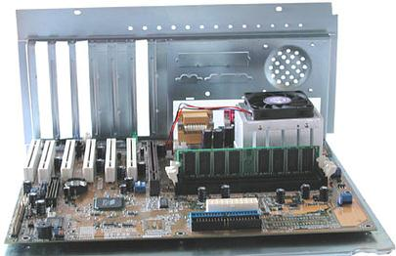
3. 固定主板
《计算机组装与维护》
将主板小心地放到底板上，使机箱底板上所有的固定螺钉对准主板上的固定孔，并把每个螺钉拧上（不要太紧）固定好。

Slide 20
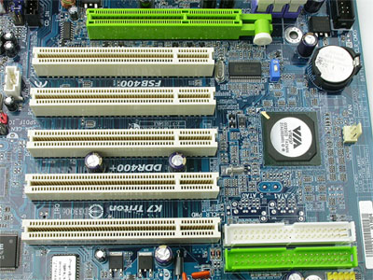
4. 安装扩展板卡
《计算机组装与维护》
(1) 安装显卡
AGP插槽
PCI插槽
主板上的AGP插槽

Slide 21
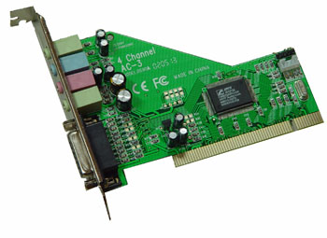
《计算机组装与维护》
(2) 安装声卡
扬声器输出
线性输入
麦克风输入
线性输出
游戏杆接口
声卡的输入输出端口

Slide 22
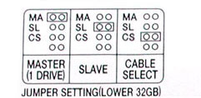
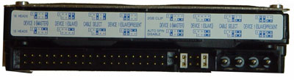
5. 安装硬盘
《计算机组装与维护》
在安装之前，要先确认硬盘的跳线设置和信号线连接。
跳线说明
调整IDE设备跳线。

Slide 23
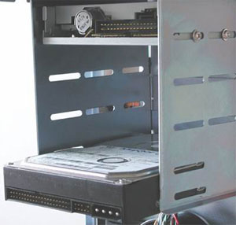
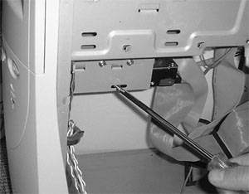
《计算机组装与维护》
将硬盘安装到机箱中

Slide 24
6. 安装光驱
《计算机组装与维护》
拆下前面板之后，就可以看到机箱内放置光驱的位置，它分了几层，每一层间都有滑轨分隔，只要将光驱水平推入机箱内即可。
用螺丝将光驱固定好，固定时选择对角线上的两个螺孔位置，注意光驱两侧螺丝的固定位置要相同。

Slide 25
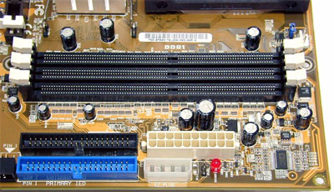
7. 连接主板电源
《计算机组装与维护》
20针电源
插座
主板上的20针电源插座

Slide 26
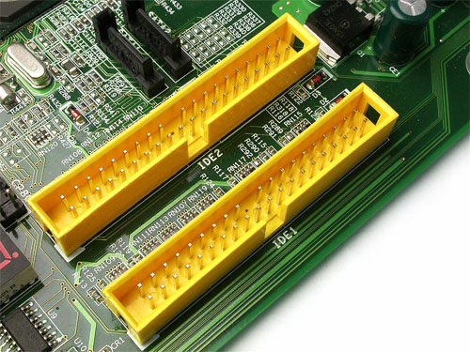
8. 安装硬盘及光驱数据线
《计算机组装与维护》
主板上的IDE接口

Slide 27
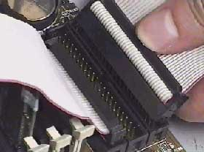
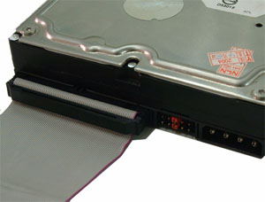
《计算机组装与维护》
连接硬盘数据线

Slide 28
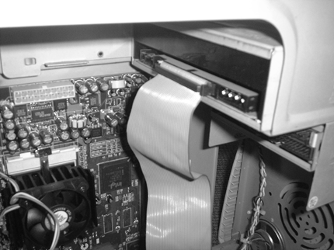
《计算机组装与维护》
连接光驱数据线

Slide 29
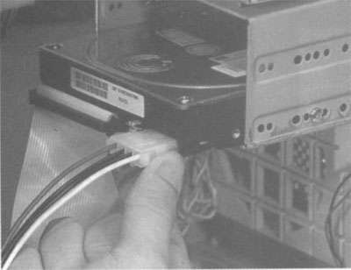
9. 连接驱动器电源线
《计算机组装与维护》

Slide 30
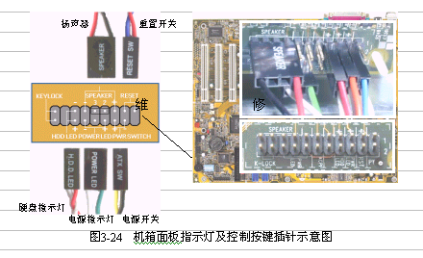
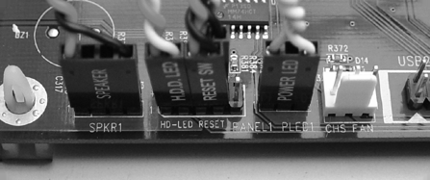
10. 连接主板上的各种信号线
《计算机组装与维护》

Slide 31
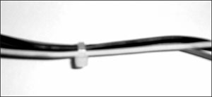
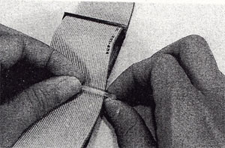
11. 整理布线
《计算机组装与维护》
整理线缆
使用线卡整理数据线

Slide 32
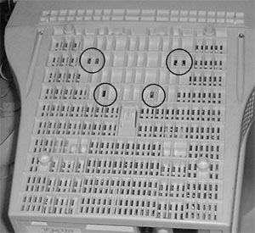
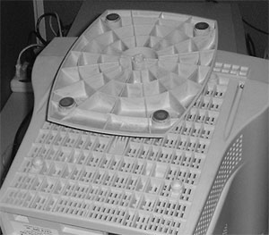
12. 安装显示器
《计算机组装与维护》
显示器底座的安装孔

Slide 33
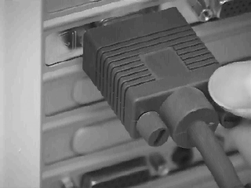
连接显示器
《计算机组装与维护》

Slide 34
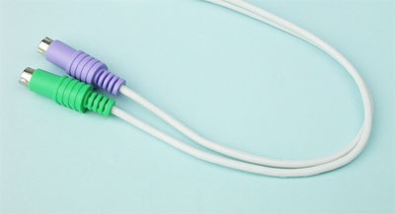
13. 连接键盘和鼠标
《计算机组装与维护》
鼠标和键盘连接线

Slide 35
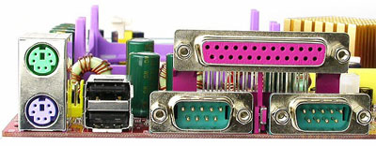
《计算机组装与维护》
鼠标插孔
键盘插孔
主板上的鼠标和键盘插孔

Slide 36
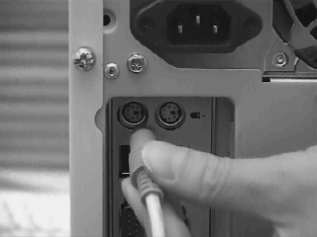
《计算机组装与维护》
连接鼠标和键盘

Slide 37
14. 连接主机电源
《计算机组装与维护》
在连接主机电源之前，一定要仔细检查各种设备的连接是否正确、接触是否良好，尤其要注意各种电源线是否有接错或接反的情况，检查确认无误后，连接机箱的电源线。

Slide 38
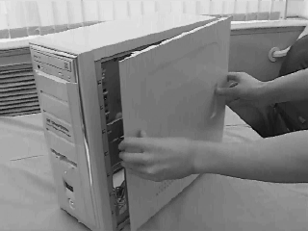
15. 开机检测
《计算机组装与维护》
自检时如果没用警报声，表明一切正常，最后盖好机箱盖，如图所示。

Slide 39
9.2 系统硬件参数设置
《计算机组装与维护》
知识要点
● 掌握BIOS的基本概念
● 了解BIOS的分类
● 掌握BIOS的基本功能
● 掌握BIOS与COMS的区别
● 掌握进入BIOS的方法
● 掌握BIOS详细设置

Slide 40
一、BIOS简介
《计算机组装与维护》
BIOS是“Basic Input Output System”的缩略语，就是“基本输入输出系统”。它的全称应该是ROM－BIOS，意思是只读存储器基本输入输出系统。
它是一组固化到计算机内主板上一个ROM芯片上的程序，它保存着计算机最重要的基本输入输出的程序、系统设置信息、开机上电自检程序和系统启动自举程序。

Slide 41
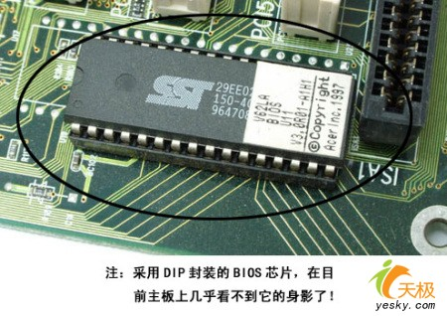
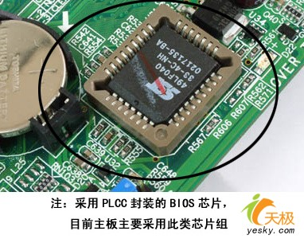
《计算机组装与维护》
BIOS的主要功能是为计算机提供最底层的、最直接的硬件设置和控制，是连接软件程序与硬件设备的一座"桥梁",负责解决硬件的即时要求。

Slide 42
二、BIOS的分类
《计算机组装与维护》
目前市面上较流行的主板BIOS主要有 Award BIOS、AMI BIOS、Phoenix BIOS三种类型。
Award BIOS是由Award Software公司开发的BIOS产品，在目前的主板中使用最为广泛。Award BIOS功能较为齐全，支持许多新硬件，目前市面上多数主机板都采用了这种BIOS。现在已被Phoenix公司收购，称其为Phoenix-Award BIOS。

Slide 43
二、BIOS的分类
《计算机组装与维护》
AMI BIOS是AMI公司出品的BIOS系统软件，开发于80年代中期，早期的286、386大多采用AMI BIOS，它对各种软、硬件的适应性好，能保证系统性能的稳定，到90年代后，绿色节能电脑开始普及，AMI却没能及时推出新版本来适应市场，逐渐淡出主流市。
Phoenix BIOS是Phoenix公司产品，Phoenix意为凤凰或埃及神话中的长生鸟，有完美之物的含义。Phoenix BIOS 多用于高档的原装品牌机和笔记本电脑上，其画面简洁，便于操作。

Slide 44
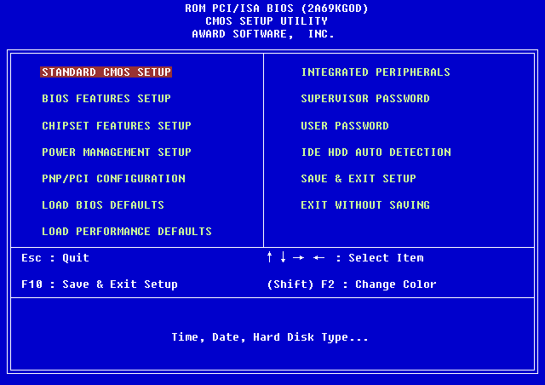
AWARD BIOS界面
《计算机组装与维护》

Slide 45
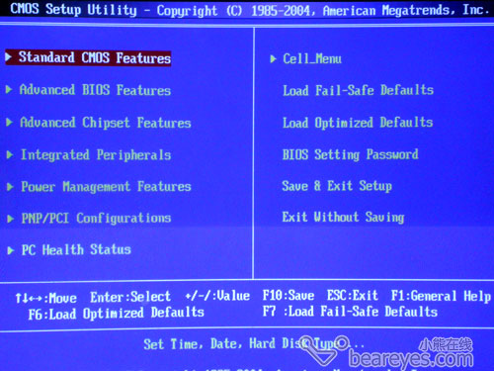
AMI BIOS界面
《计算机组装与维护》

Slide 46
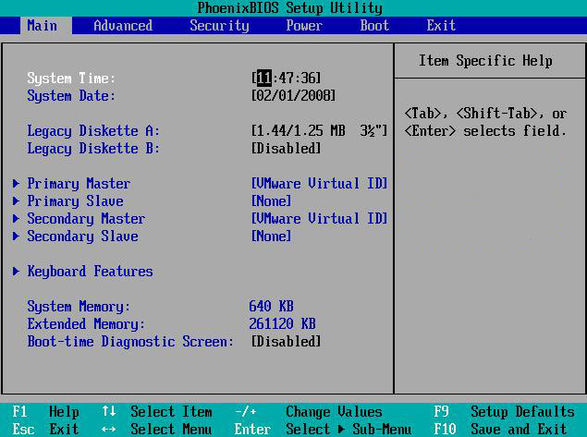
Phoenix BIOS界面
《计算机组装与维护》

Slide 47
三、BIOS的主要功能
《计算机组装与维护》
（一）自检及初始化
主要负责启动电脑，具体有三个部分：
第一个部分是用于电脑刚接通电源时对硬件部分的检测，也叫做加电自检（Power On Self Test，简称POST），功能是检查电脑是否良好。
通常完整的POST自检将包括对CPU，640K基本内存，1M以上的扩展内存，ROM，主板，CMOS存储器，串并口，显示卡，软硬盘子系统及键盘进行测试，一旦在自检中发现问题，系统将给出提示信息或鸣笛警告。
自检中如发现有错误，将按两种情况处理：对于严重故障（致命性故障）则停机，此时由于各种初始化操作还没完成，不能给出任何提示或信号；对于非严重故障则给出提示或声音报警信号，等待用户处理。

Slide 48
《计算机组装与维护》
第二个部分是初始化，包括创建中断向量、设置寄存器、对一些外部设备进行初始化和检测等，其中很重要的一部分是BIOS设置，主要是对硬件设置的一些参数，当电脑启动时会读取这些参数，并和实际硬件设置进行比较，如果不符合，会影响系统的启动。
第三个部分是引导程序，功能是引导DOS或其他操作系统。BIOS先从软盘或硬盘的开始扇区读取引导记录，如果没有找到，则会在显示器上显示没有引导设备，如果找到引导记录会把电脑的控制权转给引导记录，由引导记录把操作系统装入电脑，在电脑启动成功后，BIOS的这部分任务就完成了。

Slide 49
《计算机组装与维护》
（二）程序服务处理
程序服务处理程序主要是为应用程序和操作系统服务，这些服务主要与输入输出设备有关，例如读磁盘、文件输出到打印机等。为了完成这些操作，BIOS必须直接与计算机的I／O设备打交道，它通过端口发出命令，向各种外部设备传送数据以及从它们那儿接收数据，使程序能够脱离具体的硬件操作。
（三）硬件中断处理
硬件中断处理则分别处理PC机硬件的需求，BIOS的服务功能是通过调用中断服务程序来实现的，这些服务分为很多组，每组有一个专门的中断。每一组又根据具体功能细分为不同的服务号。应用程序需要使用哪些外设、进行什么操作只需要在程序中用相应的指令说明即可，无需直接控制。

Slide 50
四、BIOS与COMS的区别
《计算机组装与维护》
BIOS是基本输入输出系统的缩写。指集成在主板上的一个ROM芯片，其中保存了微机系统最重要的基本输入输出程序、系统开机自检程序等。它负责开机时，对系统各项石硬件进行初始化设置和测试，以保证系统能正常工作。
CMOS是互补金属氧化物半导化的缩写。是指主板上一块可读写的存储芯片。它存储了微机系统的时钟信息和硬件配置信息等。系统加电引导时，要读取CMOS信息，用来初始化机器各个部件的状态。它靠系统电源或后备电池来供电，关闭电源信息不会丢失。当电池无电时信息全部丢失。

Slide 51
五、进入BIOS的方法
《计算机组装与维护》
常见BIOS设置程序进入方式：
Award BIOS: 按Del键或Ctrl+Alt+Esc键
AMI BIOS: 按Del键或Esc键
Phoenix BIOS: 按F2键或Ctrl+Alt+S键

Slide 52
六、BIOS的设置
《计算机组装与维护》
参见投影演示

Slide 53
Thank You !

